Slide 1

大学物理
课程指导课三
5. 刚体的定轴转动
5.1 刚体运动学
5.2 转动定理 转动惯量
5.3 刚体的动能与势能
5.4 角动量定理及角动量守恒定律

Slide 2
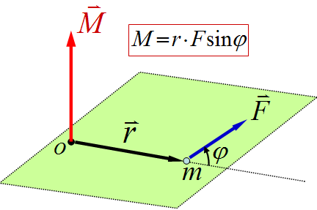

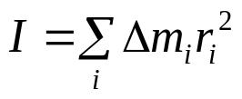
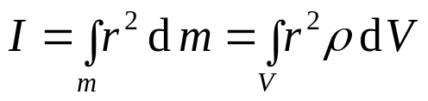
第2章 刚体的定轴转动
基本要求
理解转动惯量，掌握刚体绕定轴转动定理，理解力矩的功和转动动能。理解角动量（动量矩）和角动量守恒定律，能用其分析和计算有关刚体定轴转动的力学问题。
教学基本内容、基本公式
(1) 力矩
(2) 转动惯性（I）
质量连续分布的刚体对转轴的转动惯量

Slide 3
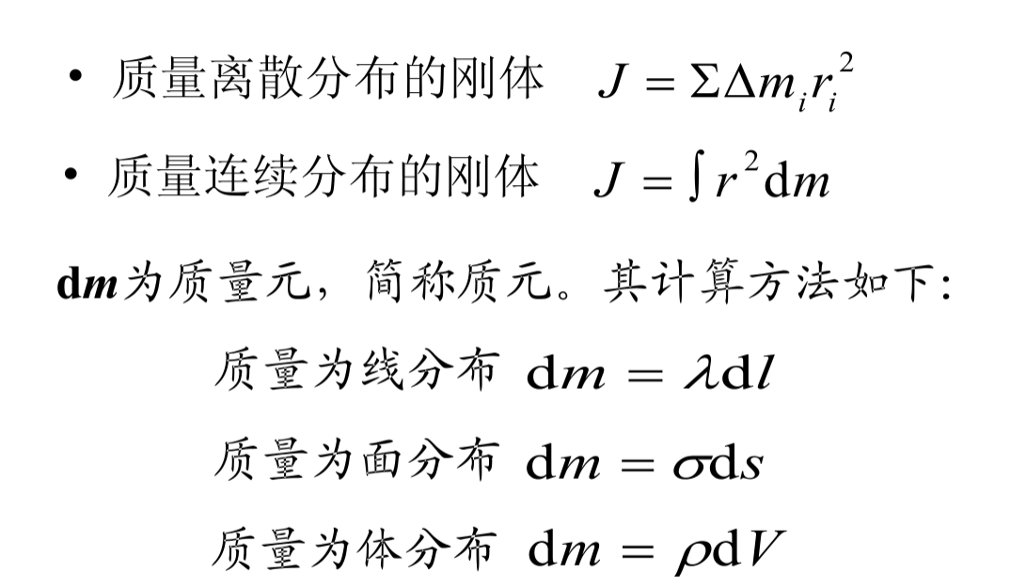
转动惯量是刚体转动惯性大小的量度，跟刚体的总质量、质量的分布及转轴的位置有关。

Slide 4
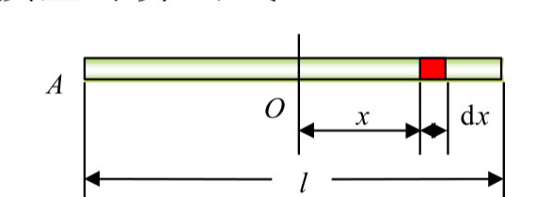
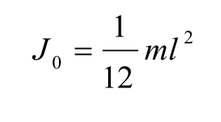
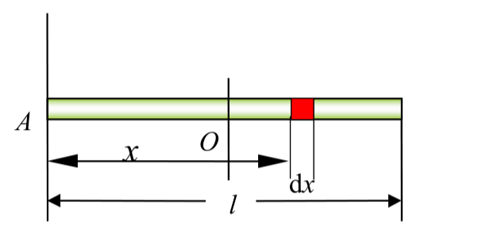
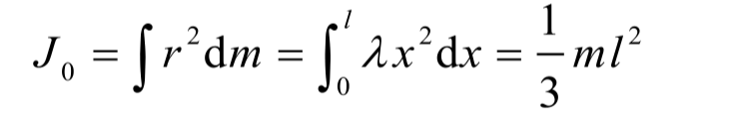

Slide 5
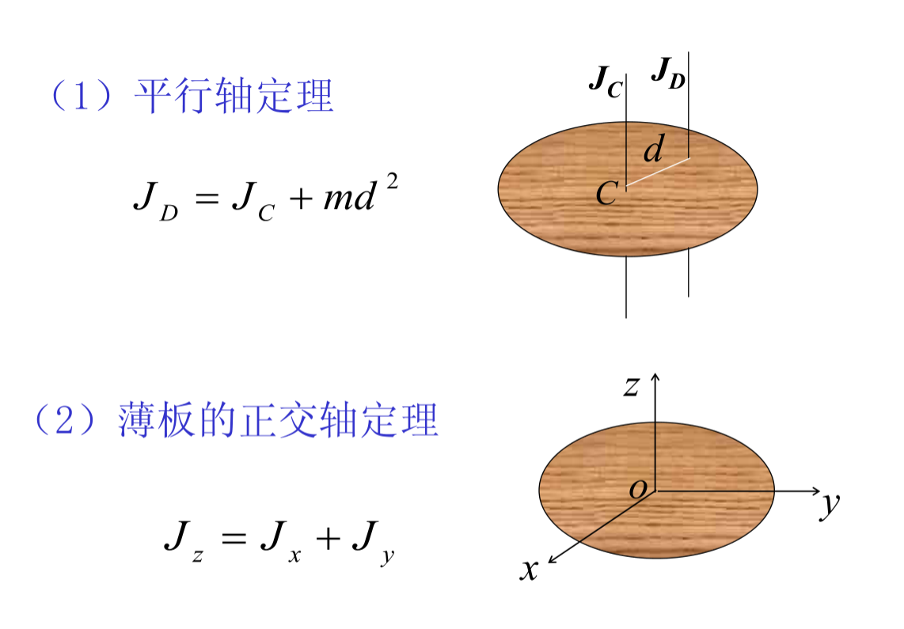
刚体对某轴的转动惯量j等于通过质心而平行该轴的转动惯量Jc 加上刚体的质量乘以两轴之间的距离的平方。

Slide 6
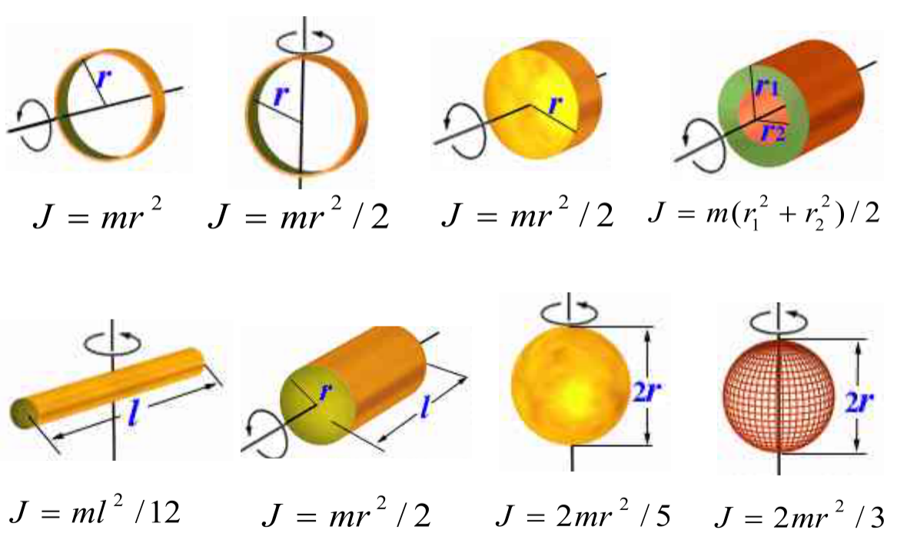

Slide 7
力矩 （moment）改变一个物体的转动加速度、角动量的不是力，力只能产生加速度；力矩才能产生角加速度；即使合外力为0，对质心不产生加速度，但是对物体却可能产生角加速度。
另外要注意的是：角动量守恒，就是动量矩守恒，角动量就是动量矩。

Slide 8

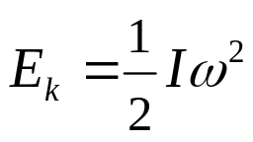

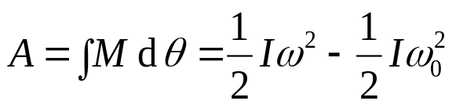
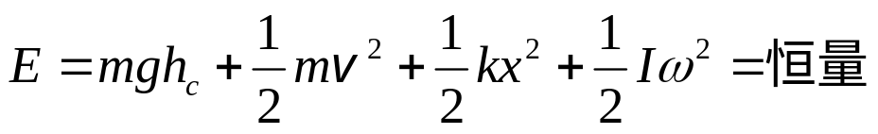
(3) 转动定律
刚体所受的对某一定轴的合外力矩M等于刚体对同一转轴的转动惯量I与刚体在合外力矩作用下所获得的角加速度β 的乘积。
(4) 刚体的动能与势能
刚体绕定轴转动的动能定理
刚体绕固定轴转动动能的增量等于合外力矩所作的功
对于包含有刚体在内的系统，若运动过程中只有保守力作功
（或 A_{外力}+A_{非保守内力}= 0），则系统的总机械能守恒。

Slide 9
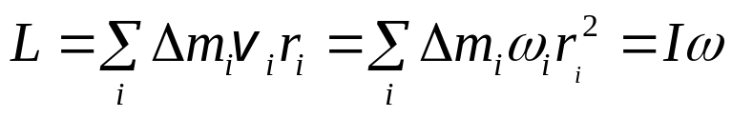


(5) 刚体的角动量及角动量守恒定律
刚体对转轴的角动量
角动量定理
刚体在某时间间隔内所受合外力矩的冲量矩等于刚体在这段时间内的角动量的增量。
角动量守恒定律
当刚体所受的合外力矩等于零时刚体的角动量保持不变。

Slide 10


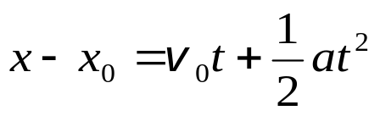


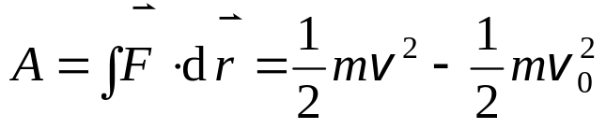




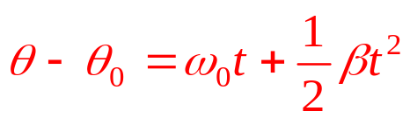


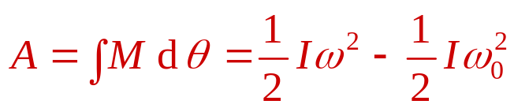
对刚体定轴转动的公式及计算要采用对应的方法来帮助理解和记忆，即刚体转动的物理量跟平动的物理量相对应：

Slide 11

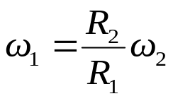


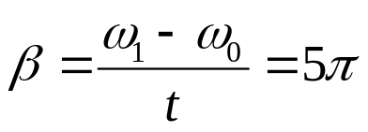
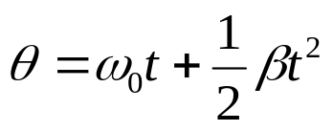
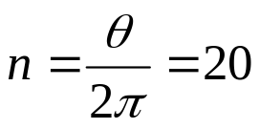

1. 半径为 20cm 的主动轮，通过皮带拖动半径为 50cm的被动轮转动，皮带与轮之间无相对滑动，主动轮从静止开始作匀角加速转动，在 4s 内被动轮的角速度达到 8 π rad·s ⁻¹， 则主动轮在这段时间内转过了———— 圈。
R₂，被
R₁，主
因为轮作匀角加速转动，有

Slide 12
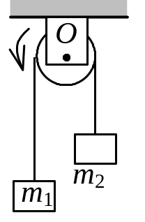














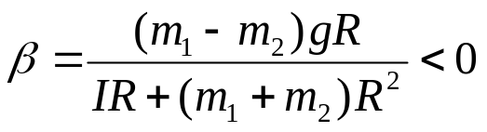



2. 一轻绳跨过一具有水平光滑轴、质量为M的定滑轮，绳的两端分别悬有质量为m₁和m₂的物体(m₁＜m₂)，如图所示．绳与轮之间无相对滑动．若某时刻滑轮沿逆时针方向转动，则绳中的张力
(A) 处处相等． (B) 左边大于右边．
(C) 右边大于左边． (D) 哪边大无法判断．
设加速度a方向如图
[ ]
C
继续分析滑轮，设角加速度β方向如图，则

联立解出：
与原假设方向相反
应该是：⊗
根据转动定理：M=Iβ
合外力矩的方向应该也是⊗，

Slide 13
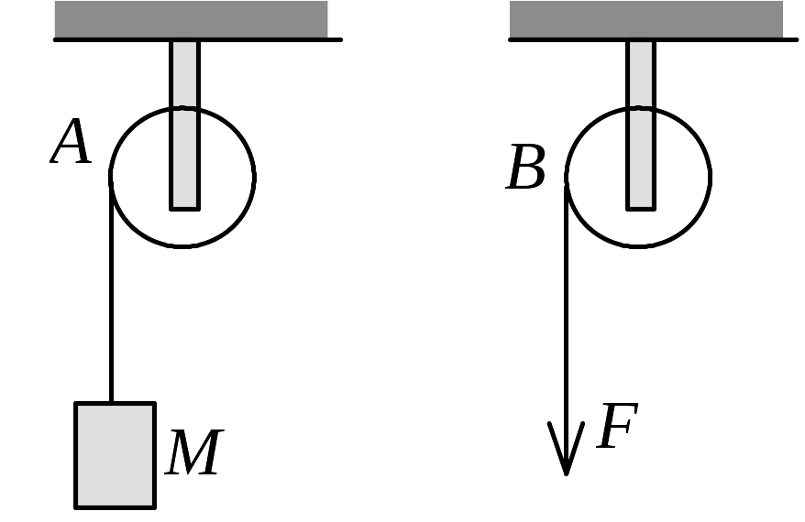



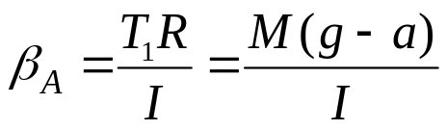





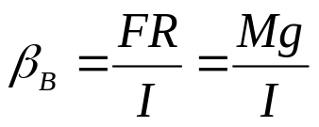

3. 如图所示，A、B为两个相同的绕着轻绳的定滑轮．A滑轮挂一质量为M的物体，B滑轮受拉力F，而且F＝Mg．设A、B两滑轮的角加速度分别为β_{A}和β_{B}，不计滑轮轴的摩擦，则有
(A) β_{A}＝β_{B}． (B) β_{A}＞β_{B}．
(C) β_{A}＜β_{B}． (D) 开始时β_{A}＝β_{B}，以后β_{A}＜β_{B}．
[ ]
C

Slide 14





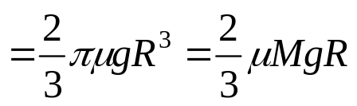


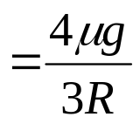
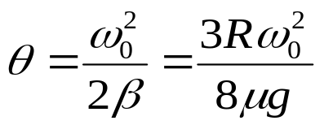
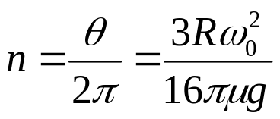
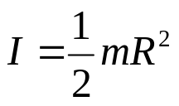
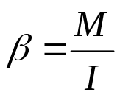
4. 一质量均匀分布的圆盘，质量为M，半径为R，放在一粗糙水平面上( 圆盘与水平面之间的摩擦系数为μ )，圆盘可绕通过其中心O的竖直固定光滑轴转动．则盘转动时受的摩擦力矩的大小为————。
R
O
解：设σ 为圆盘单位面积的质量，取所图所示圆环，求该圆环所受水平面的摩擦力矩的大小。
若该圆盘绕通过其中心且垂直板面的固定轴以角速度ω₀开始旋转，它将在旋转几圈后停止？
因为盘作匀角加速转动，有
根据转动定理，得角加速度

Slide 15
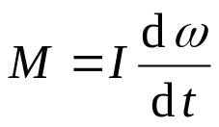
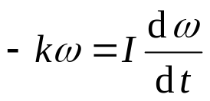
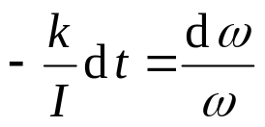
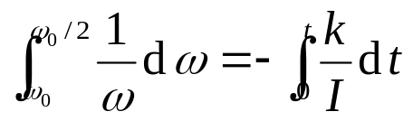
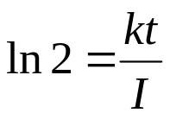
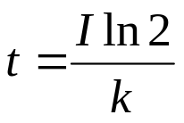
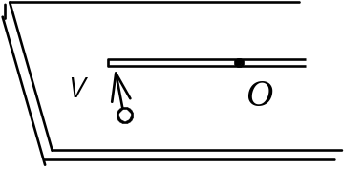
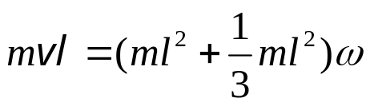
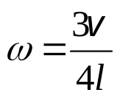
5. 一转动惯量为I的圆盘绕一固定轴转动，起初角速度为ω₀．设它所受阻力矩与转动角速度成正比，即M＝－kω (k为正的常数)，求圆盘的角速度从ω₀变为ω₀/2时所需的时间．
解：
6. 光滑的水平桌面上有长为2l、质量为m的匀质细杆，可绕通过其中点O且垂直于桌面的竖直固定轴自由转动，转动惯量为ml²/3，起初杆静止。有一质量为m的小球在桌面上正对着杆的一端，在垂直于杆长的方向上，以速率v运动，如图所示．当小球与杆端发生碰撞后，就与杆粘在一起随杆转动．则这一系统碰撞后的转动角速度是_______.
解：角动量守恒

Slide 16






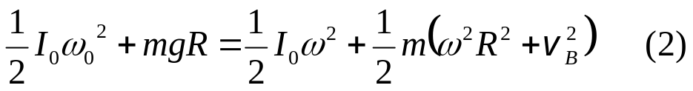

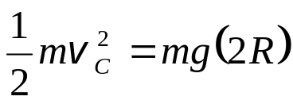
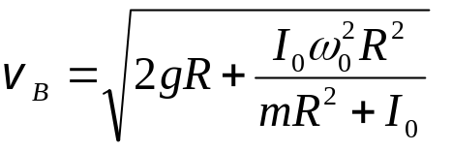

7. 空心圆环可绕光滑的竖直固定轴AC自由转动，转动惯量为I₀，环的半径为R，初始时环的角速度为ω₀．质量为m的小球静止在环内最高处A点，由于某种微小干扰，小球沿环向下滑动，问小球滑到与环心O在同一高度的B点和环的最低处的C点时，环的角速度及小球相对于环的速度各为多大?( 设环的内壁和小球都是光滑的，小球可视为质点，环截面半径r<<R.)
解：选小球和环为系统．运动过程中所受合外力矩为零，角动量守恒．对地球、小球和环组成的系统机械能守恒．取过环心的水平面为势能零点．
小球到B点时：
式中v_{B}表示小球在B点时相对于地面的竖直分速度，也等于它相对于环的速度．由式（1）得：
代入式（2）得
当小球滑到C点时，由角动量守恒定律，系统的角速度又回复至ω₀，又由机械能守恒定律知，小球在C的动能完全由重力势能转换而来．即：

Slide 17
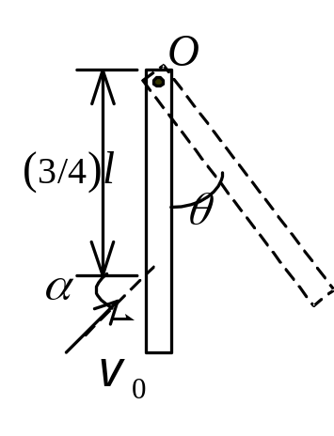
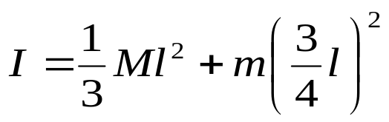
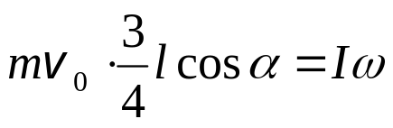
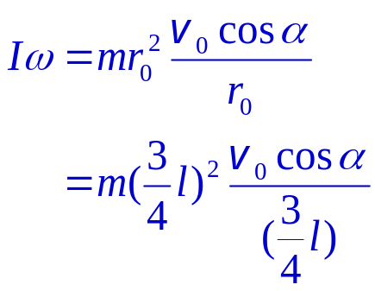
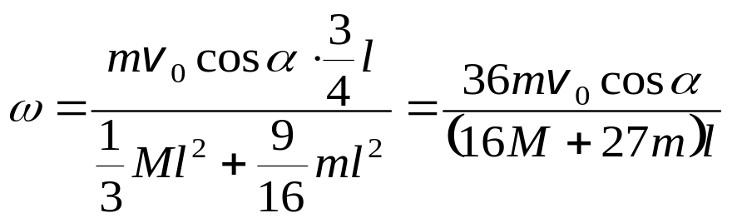
8. 一质量为M、长为l 的均匀细棒，悬在通过其上端O且与棒垂直的水平光滑固定轴上，开始时自由下垂，如图所示．现有一质量为m的小泥团以与水平方向夹角为α 的速度击在棒长为3/4处,并粘在其上．求：
(1) 细棒被击中后的瞬时角速度；
(2) 细棒摆到最高点时，细棒与竖直方向间的夹角θ．
解：(1) 选细棒、泥团为系统．泥团击中后其转动惯量为
在泥团与细棒碰撞过程中对轴O的角动量守恒
泥团碰击前对轴O的角动量为：

Slide 18






8. 一质量为M、长为l 的均匀细棒，悬在通过其上端O且与棒垂直的水平光滑固定轴上，开始时自由下垂，如图所示．现有一质量为m的小泥团以与水平方向夹角为α 的速度v₀击在棒长为3/4处,并粘在其上．求：
(1) 细棒被击中后的瞬时角速度；
(2) 细棒摆到最高点时，细棒与竖直方向间的夹角θ．
解：(2) 选泥团、细棒和地球为系统，
在摆起过程中，机械能守恒．

Slide 19










9. 长为l的匀质细杆，可绕过杆的一端O点的水平光滑固定轴转动，开始时静止于竖直位置．紧挨O点悬一单摆，轻质摆线的长度也是l，摆球质量为m．若单摆从水平位置由静止开始自由摆下，且摆球与细杆作完全弹性碰撞，碰撞后摆球正好静止．求：
(1) 细杆的质量．
(2) 细杆摆起的最大角度θ．
解：(1) 设摆球与细杆碰撞时速度为v₀，碰后细杆角速度为ω，系统角动量守恒， 得：
(2) 由机械能守恒式
对摆球
由于是弹性碰撞，所以单摆的动能变为细杆的转动动能
对细杆
并利用(1) 中所求得的关系可得
代入
得

Slide 20












10. 一匀质细棒长为2L，质量为m，以与棒长方向相垂直的速度v₀在光滑水平面内平动时，与前方一固定的光滑支点O发生完全非弹性碰撞。碰撞点位于棒中心的一侧L/2处，如图所示．求棒在碰撞后的瞬时绕O点转动的角速度ω．(细棒绕通过其端点且与其垂直的轴转动时的转动惯量为ml ²/3 ，式中的m和l分别为棒的质量和长度．)
解：碰撞前瞬时，杆对O点的角动量为
式中 ρ 为杆的线密度．
或者刚体平动作为质点，对O点的角动量为
碰撞后瞬时，杆对O点的角动量为
方向：
因碰撞前后角动量守恒，所以

Slide 21





11.如图所示，A和B两飞轮的轴杆在同一中心线上，设两轮的转动惯量分别为 J＝10 kg·m² 和 J＝20 kg·m²．开始时，A轮转速为600 rev/min，B轮静止．C为摩擦啮合器，其转动惯量可忽略不计．A、B分别与C的左、右两个组件相连，当C的左右组件啮合时，B轮得到加速而A轮减速，直到两轮的转速相等为止．设轴光滑，求：
(1) 两轮啮合后的转速n；
(2) 两轮各自所受的冲量矩．
解：(1) 选择A、B两轮为系统，啮合过程中只有内力矩作用，故系统角动量守恒
(2) A轮受的冲量矩
负号表示与ω_{A}方向相反．
B轮受的冲量矩
转速
方向与ω_{A}方向相反．

